Slide 1
相机成像采集
Basler SDK使用/联合编程等
分享人：郜明
时间：2020.07.17

Slide 2
目录
Pylon SDK介绍
SDK作用及结构简介
开发所用的SDK文档
SDK API
简单调用说明
SDK调用示例演示
在软件中增加图像采集模块（C#联合编程）
独立相机采集类文件
事件触发回调函数
SDK采图与halcon数据格式的转换
Bitmap与halcon数据格式的互相转换
模拟相机API的使用

Slide 3
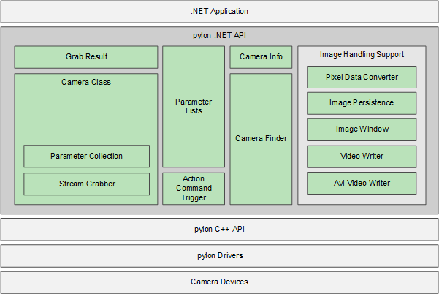
Pylon SDK介绍
Pylon SDK 是Balser相机的软件开发工具包（Software Development Kit），方便开发者使用各种语言通过规范的接口对相机进行操作。
Pylon SDK支持.NET，C++，C，python等编程语言，在目前我们的使用中以.NET环境为主，开发语言C#，使用的SDK版本为5.2.0
.NET 开发接口（API）结构：相机驱动-pylon驱动-C++ API-.NET API
.NET API提供了通用统一的编程接口，更换相机时无需重新编程。
如右图所示，.NET API基于pylon C++ API，其为针对.NET开发环境的高级封装。

Slide 4
Pylon SDK文档
通过SDK开发构建自己应用程序，离不开开发手册。
在后续开发中主要依赖的开发文档如下：
1. .NET程序员指南：详细介绍.NET API的结构，以及内部类的说明，深度开发时可参考
2. Programmer’s Guide：详细介绍了如何使用Visual Studio进行开发
3. pylon Deployment Guide：详细介绍了如何部署自开发软件依赖的SDK以及相机驱动
4. Pylon SDK Samples：提供了多达22个.NET例程来演示说明SDK的开发，可直接使用

Slide 5
简单的SDK API调用
检测相机
//向camera finder询问相机设备列表
List<ICameraInfo> allCameras = CameraFinder.Enumerate();
实例化相机
Camera camera = new Camera();//实例化检测到的第一个相机
打开相机
camera.Open();//打开与相机的连接
参数设置
//设置相机采图宽度参数
camera.Parameters[PLCamera.Width].SetValue(202,IntegerValueCorrection.Nearest);
//获取相机采集宽度参数
camera.Parameters[PLCamera.Width].GetValue()
采集
camera.StreamGrabber.Start();//开始采集
camera.StreamGrabber.Stop(); //停止采集
关闭相机
camera.Close(); //关闭相机

Slide 6
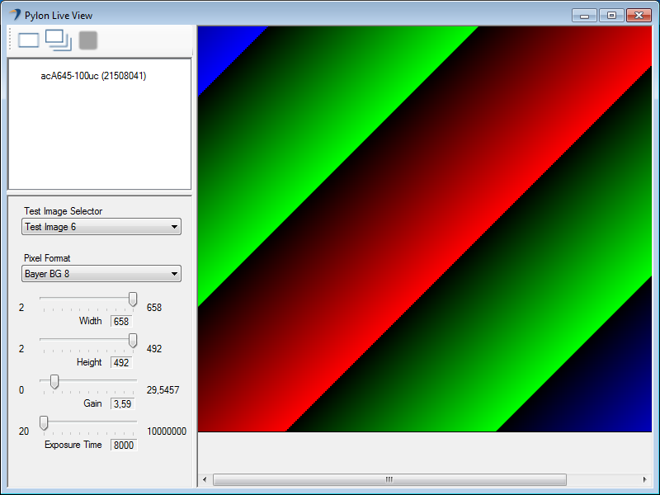
SDK调用示例演示
单张采集
连续采集
停止采集
设备列表
测试图
图像格式
图像尺寸
增益设置
曝光时间
显示窗口

Slide 7
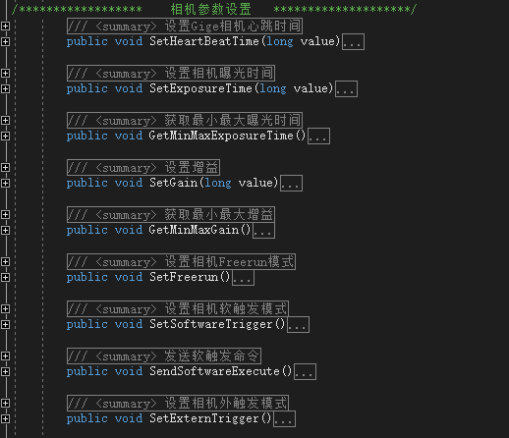
在软件中增加图像采集模块（C#联合编程）
独立相机采集类文件
优点：与界面方法代码分离，增加可读性以及复用性
示例：在应用中独立编写相机类，如下：
//添加命名空间
using System;
using System.Threading;
using System.Windows.Forms;
using System.Diagnostics;
using System.Runtime.InteropServices;
using Basler.Pylon;
using HalconDotNet;
namespace PylonLiveViewer
{
//类定义
public class BaslerCam...
}

Slide 8
事件触发回调函数
图像采集基本流程：
设备打开—获取图片流—显示or处理
使用方法：
事件发送方
1.声明关于事件的委托
public delegate void delegateProcessHImage(HObject hImage);
2.声明事件
public event delegateProcessHImage eventProcessImage;
3.编写引发事件的函数
private void OnImageGrabbed();
事件接收方
4.编写事件处理程序
private void processHImage1(HObject hImg);
5.注册事件处理程序
mCamera1.eventProcessImage += processHImage1;
显示窗体如何知道何时该显示图片？
解决方法：事件触发
什么是事件：
在某件事情发生时，一个对象可以通过事件通知另一个对象。

Slide 9
SDK采图与halcon数据格式的转换
原因：目前算法处理及软件使用图像格式以hobject格式及bitmap等为主，因此要将相机的数据格式转化为所需要的格式，此处以hobject格式为例。
依赖方法：
Pylon SDK中的PixelDataConverter
HlconDotNet中的GenImage1/GenImage3/ GenImageInterleaved
使用举例：
// 相机格式转换
converter.OutputPixelFormat = PixelType.Mono8;
converter.Convert(latestFrameAddress, grabResult.PayloadSize, grabResult);
// 转换为Halcon图像显示
HOperatorSet.GenImage1(out hPylonImage, "byte", (HTuple)grabResult.Width, (HTuple)grabResult.Height, (HTuple)latestFrameAddress);

Slide 10
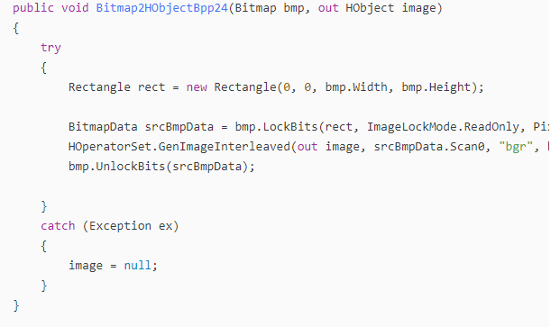
Hobject与Bitmap格式互转
在C#于halcon联合编程中，Bitmap与Hobject数据格式互转操作很常见，需要掌握。
下图为Bitmap彩色图转Hobject代码示例

Slide 11
Hobject与Bitmap格式互转
Bitmap转Hobject格式代码公开的较多，且性能较好，但从Hobject转Bitmap格式代码公开较少，且代码量即耗时均不是最优。
网络方案：C#与Halcon学习——Bitmap转换为HObject
因此提供一种较优的解决方案如下：
Hobject转Bitmap代码示例
//获取图像尺寸
HOperatorSet.GetImageSize(ho_image, out width0, out height0);
//创建交错格式图像
HOperatorSet.InterleaveChannels(ho_image, out HObject InterImage, "rgb", 4 * width0, 0);
//获取交错格式图像指针
HOperatorSet.GetImagePointer1(InterImage, out HTuple Pointer, out type, out width, out height);
IntPtr ptr = Pointer;
//构建新Bitmap图像
res24 = new Bitmap(width/4, height, width, PixelFormat.Format24bppRgb, ptr);

Slide 12
模拟相机API的使用
模拟相机作用：
1.开发相机算法时没有物理设备
2.方便离线调试，模拟算法全流程（若是简单喂图无法测试与相机相关的程序）
模拟相机的生成：
设置环境变量PYLON_CAMEMU，变量值设置所需的相机数量即可，如下图：
模拟相机的API调用：
public void SetTestImage(string ImagePath, int[] array)
{
// ** Custom Test Images **
//禁用默认测试图
camera.Parameters[PLCamera.TestImageSelector].SetValue(PLCamera.TestImageSelector.Off);
//设置像素格式
camera.Parameters[PLCamera.PixelFormat].SetValue(PLCamera.PixelFormat.BayerRG8);
//使能从文件获取测试图
camera.Parameters[PLCamera.ImageFileMode].SetValue(PLCamera.ImageFileMode.On);
//设置图像宽
camera.Parameters[PLCamera.Width].SetValue(array[0]);
//设置图像高
camera.Parameters[PLCamera.Height].SetValue(array[1]);
//从磁盘加载测试图
camera.Parameters[PLCamera.ImageFilename].SetValue(ImagePath);
}

Slide 13
练习
根据分享相关代码完成以下练习题（视觉组同学掌握）：
使用pylon SDK5.2.0版本，.NET框架4.5.2版本，VS版本≥2017
1.相机断线重连
2.相机配置保存，加载
3.动态添加相机采集显示
4.模拟相机加载指定文件夹
5.相机采集图像的实时保存

